Slide 1
الخطوات الإجرائية الأساسية لرسم المخططات الهيكلية WirFrames
business

Slide 2
المخططات الهيكلية WirFrames
من أهم المخططات أو الرسومات التي يستخدمها المصمم في واجهات الموقع هو ما يسمى بالإطار الشبكي أو مخطط ويحدد تصميم الصفحة أو طريقة تنظيم المحتويات فيها بما في ذلك عناصر ،WireFrame الصفحة أو المخطط الهيكلي الواجهة وأنظمة التصفح وكيفية التكامل بينها

Slide 3
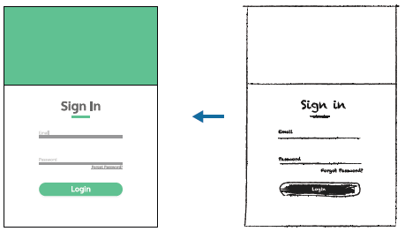
مثال
مثال :

Slide 4
مثال
مثال :

Slide 5
مراحل المخطط الهيكلي
مثال :
التصميم الورقي
التصميم الرقمي
التصميم المرئي

Slide 6
مراحل المخطط الهيكلي
مثال :

Slide 7
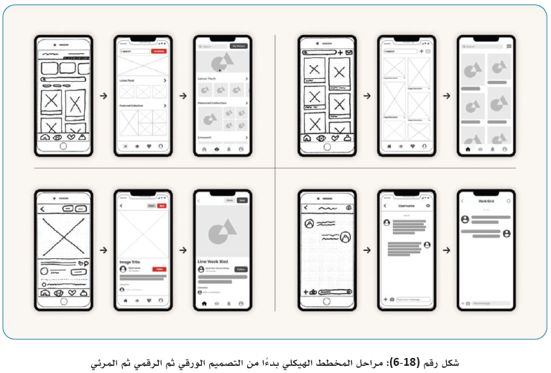

Slide 8
بعض الدلالات لرسم لمخطط هيكلي

Slide 9
بعض الدلالات لرسم لمخطط هيكلي

Slide 10
نشاط
قومي بتصميم ورقي لمخطط هيكلي لموقع الكتروني خاص بك

